Slide 1
Présentation des ITSS
Vicky M, Savanah , Lyanne

Slide 2
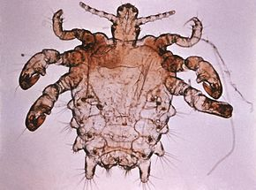
Phritirius pubis
2eme Nom :Phtiriase pubienne
Traitement :Crèmes, lotions ou shampoings
Classe :Règne animal (arthropode)

Slide 3
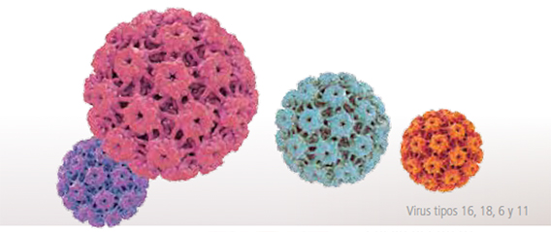
VHP
2eme Nom : Virus du papillome
Traitement : Cryothérapie (azote liquide), crèmes
Classe : Virus

Slide 4
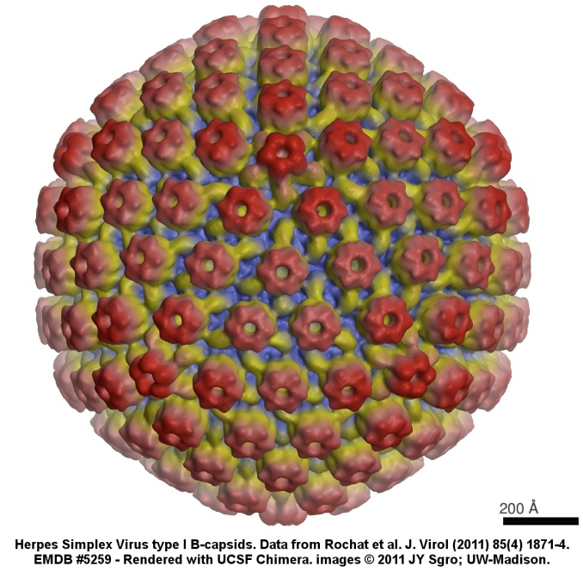
Vhs II
2eme Nom : Virus de l’herpès simplex de type 2
Traitement : Antiviraux
Classe : Virus

Slide 5
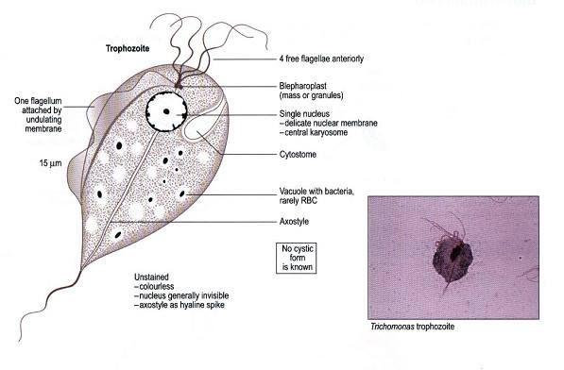
Trichomonas vaginalis
2eme Nom : Trichomonase
Traitement : Antibiotique imidazolés généralement pendant une semaine soit sous forme de traitement minute
Classe : Parabasalia

Slide 6
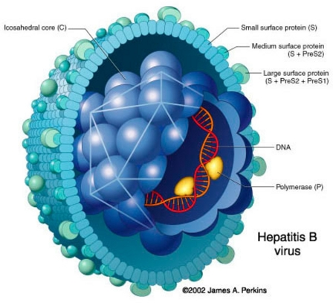
VHB
2eme Nom : Hépatite B
Traitement :L'interféron, la lamivudine,
l'adéfovir.,l'entécavir.
Classe : Virus

Slide 7
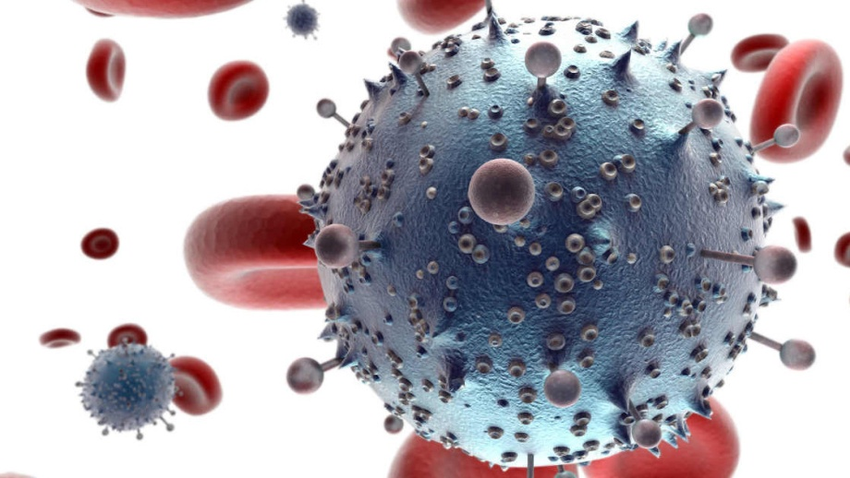
VIH
2eme Nom : virus de l'immunodéficience humaine
Traitement : médicaments antirétroviraux
Classe: Rétrovirus

Slide 8
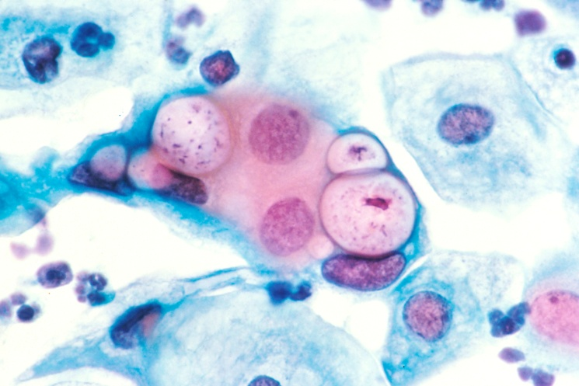
Chlamydia trachomatis traitement : La chlamydia est traitée avec des antibiotiques. classe: Chlamydiae. 2eme Nom : Chlamydiose genitale

Slide 9
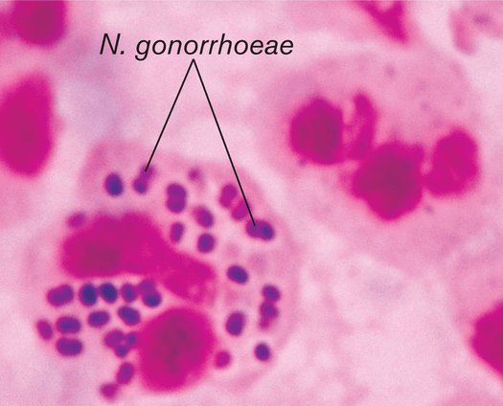
Neisseria gonorrhoeae
2eme Nom : gonocoque
Traitement : les antibiotiques céfixime (Suprax )
Classe : Gammaproteobacteria

Slide 10
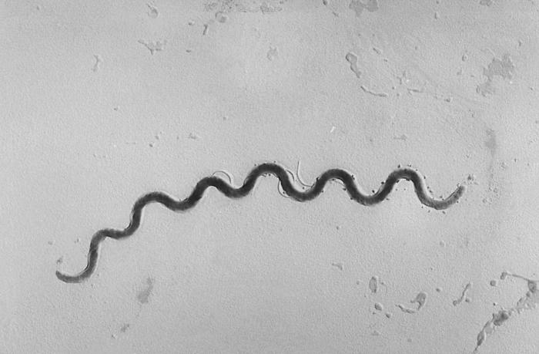
Treponema pallidum
2eme Nom : tréponème pâle
Traitement :
les patients et leurs partenaires devraient s'abstenir d'avoir des relations sexuelles non-protégées jusqu'à ce que le traitement des deux partenaires soit terminé et qu'une réponse sérologique adéquate ait été déterminée
Classe :Spirochaetes

